Slide 1
Машина Поста
Презентует команда:
Чесноков Дмитрий - Team Lead Сорокин Евгений - Class Lead
Леонов Алексей - Gui Lead
Талакуцкая Анастасия - Test Lead
Лютый Максим - Docs Lead

Slide 2
Задание.
Разработать программу для работы с серией программ на входе, используя Машину Поста.
Ключевые требования:
- Разработка программы должна быть выполнена на языке Python;
- Программа должна иметь графический интерфейс пользователя (GUI);
- Программа должна содержать модульные тесты;
- Программа должна иметь техническую документацию

Slide 3
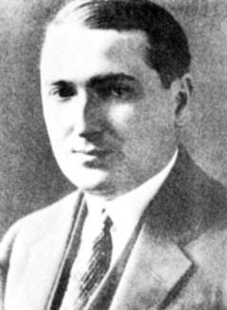
Машина Поста.
Машина Поста — абстрактная вычислительная машина, предложенная Эмилем Постом в 1936 году.
Машина Поста состоит из каретки (или считывающей и записывающей головки) и разбитой на ячейки бесконечной в обе стороны ленты. Каждая ячейка ленты может находиться в 2 состояниях — быть либо пустой — 0, либо помеченной меткой 1. За такт работы машины каретка может сдвинуться на одну позицию влево или вправо, считать, изменить символ в своей текущей позиции.
Эмиль Леон Пост (1897-1954г)

Slide 4
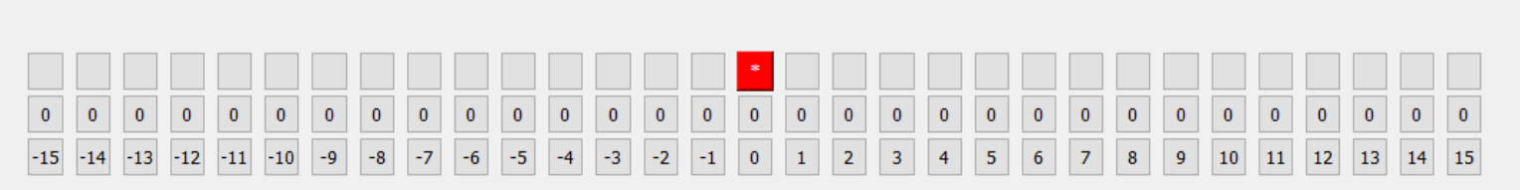
Машина Поста.
Работа машины Поста определяется программой, состоящей из конечного числа строк. Для работы машины нужно задать программу и её начальное состояние (то есть состояние ленты и позицию каретки). Кареткой управляет программа, состоящая из пронумерованных не обязательно упорядоченных строк команд, если в каждой команде указана строка, на которую нужно перейти. Обычно принимается, что если в команде переход не указан, то переход происходит на следующую строку.

Slide 5
Class Lead. Классы.
Данная программа представляет собой 2 класса: PostMachine и Tape.
Методы класса PostMachine:
- init(self): инициализация программы машины Поста
- add_command(self, command): добавление команды в программу машины
- run(self): выполнение программы машины
- get_tape(self): вывод всей ленты
Методы класса Tape:
- init(self): инициализация ленты
- right(self): перемещение каретки вправо
- left(self): перемещение каретки влево
- num(self, a): запись числа в ячейку
- checknum(self): чтение числа из ячейки

Slide 6
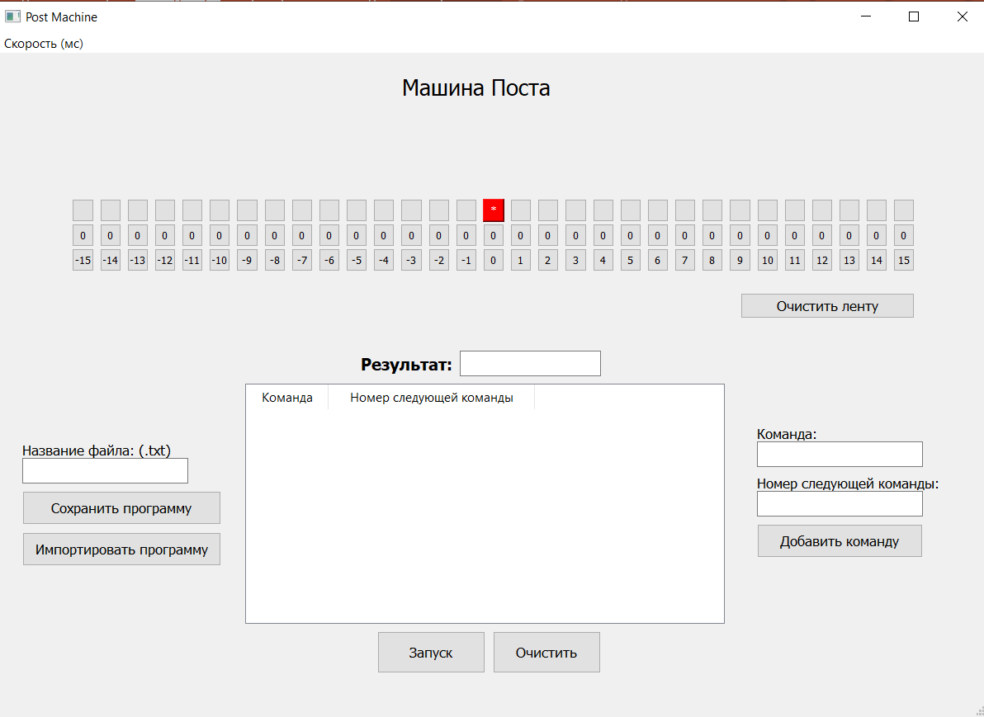
GUI Lead. Интерфейс.
Функционал приложения (графического интерфейса):
Запись команд;
Проверка корректности введённых команд;
Просмотр команд;
Редактирование команд;
Сохранение записанных программ в текстовый файл;
Проверка корректности названия сохраняемой программы;
Загрузка программ из текстового файла;
Запуск программы;
Вывод результата;
Очистка программы;
Анимированное выполнение программы;
Очистка ленты;
Выбор скорости анимации выполнения программы.

Slide 7
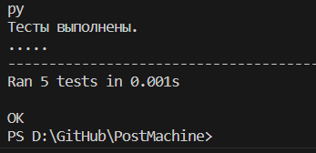
Test Lead. Модульное тестирование
В данной работе реализовано 5 тестов с использованием библиотеки “unittest” в python.
Тест test_add_command: Проверяет, что метод add_command() класса PostMachine корректно добавляет команду (в данном случае ">", предположительно команда для машины Поста) в программу машины.
Тест test_right: Проверяет, что метод right() объекта tape (ленты) класса PostMachine корректно перемещает каретку на одну позицию вправо.
Тест test_left: Аналогично test_right, только проверяет перемещение каретки на одну позицию влево.
Тест test_num: Убеждается, что метод num() объекта tape класса PostMachine записывает указанное значение (в данном случае 0) на текущую позицию ленты.
Тест test_checknum: Устанавливает значение 1 на текущей позиции ленты с помощью метода num(), а затем использует метод checknum() объекта tape, чтобы проверить, что значение на текущей позиции соответствует ожидаемому (равно 1).

Slide 8
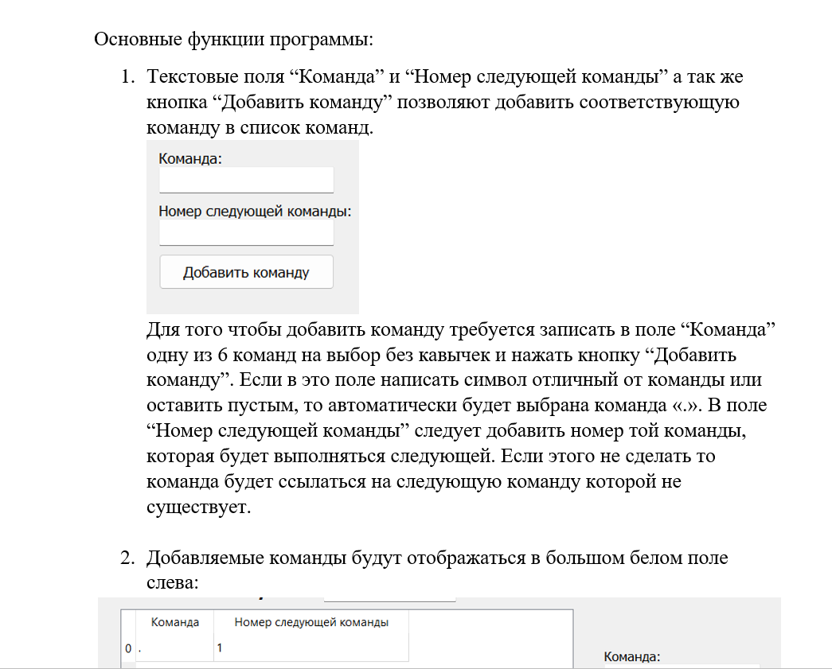
Docs Lead. Документация.
Пользовательская документация для данной программы начинается с введения, чтобы пользователю было понятнее с чем он имеет дело.
Далее идут 6 пунктов в которых описываются главные функции программы и принцип работы с ними.
Техническая документация состоит из комментариев в коде классов программы.
Все классы, поля, методы и их аргументы прокомментированы для понимания принципа их работы разработчиками-пользователи данного кода.

Slide 9
Конец. Спасибо за внимание!

